Slide 1

Název školy: ZŠ a MŠ Březno
Autor: Markéta Kulíšková
Název: VY_32_INOVACE_53_THE_DINOSAURS
Číslo projektu: CZ.1.07/1.4.00/21.0360
Téma: The dinosaurs
Anotace: Materiál k interaktivní tabuli – Angličtina pro 4. ročník ZŠ – The dinosaurs

Slide 2
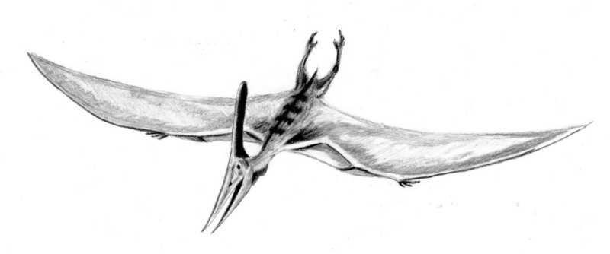
Pteranodon
It was a fish eater. Byl to rybožravec
It had two wings. Měl dvě křídla.
It had small claws. Měl malé drápy.
It had short hair. Měl krátké chlupy.

Slide 3
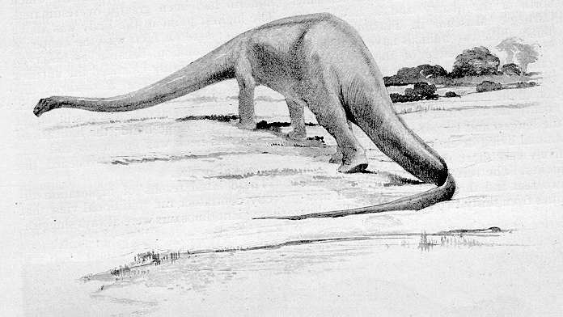
Diplodocus
It was big. Byl velký.
It was a plant eater. Byl to býložravec.
It had long neck and small head. Měl dlouhý krk a malou hlavu.
It had four strong legs. Měl čtyři silné nohy.
It had long tail. Měl dlouhý ocas.

Slide 4
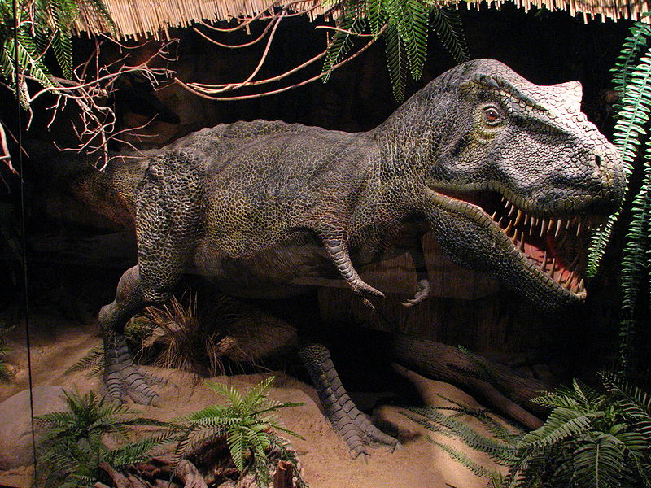
T. REX
They were very tall. Oni byli velmi vysocí.
They were meat eaters. Byli masožraví.
They had long necks. Měli dlouhý krk.
They had sharp teeth. Měli ostré zuby.
They had two trong legs. Měli dvě silné nohy.

Slide 5
Citace obrázků
Soubor:Pteranodon BW.jpg. In: Wikipedia: the free encyclopedia [online]. San Francisco (CA): Wikimedia Foundation, 2001-, 18.12.2006 [cit. 2012-05-15]. Dostupné z: http://cs.wikipedia.org/wiki/Soubor:Pteranodon_BW.jpg
Soubor:C diplodocus.jpg. In: Wikipedia: the free encyclopedia [online]. San Francisco (CA): Wikimedia Foundation, 2001-, 4.1.2006 [cit. 2012-05-15]. Dostupné z: http://cs.wikipedia.org/wiki/Soubor:C_diplodocus.jpg
Soubor:Tyrannosaurus-01-ZOO.Dvur.Kralove.jpg. In: Wikipedia: the free encyclopedia [online]. San Francisco (CA): Wikimedia Foundation, 2001-, 29.3.2008 [cit. 2012-05-15]. Dostupné z: http://cs.wikipedia.org/wiki/Soubor:Tyrannosaurus-01-ZOO.Dvur.Kralove.jpg

